Slide 1

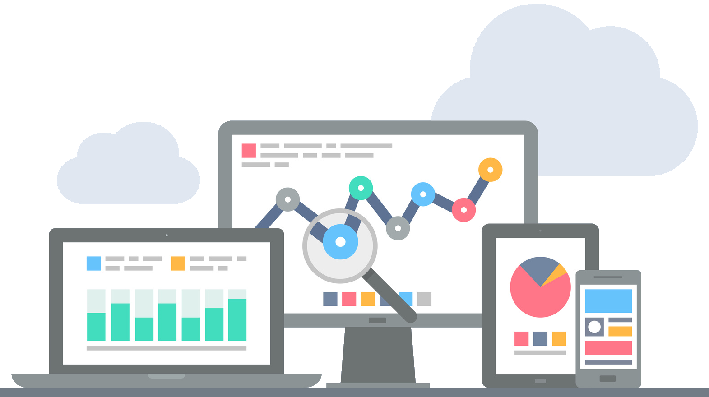
Análisis y ecosistemas Big Data
Seminario de Sistemas 2
Escuela de Ingenieria de Ciencias Y Sistemas
Facultad de Ingenieria
Universidad de San Carlos de Guatemala

Slide 2


Agenda
Recursos
Link del Video
RECORDATORIOS
Link de Quiz
¿Qué es Big Data? (4 V)
Arquitectura de Hadoop
Fundamentos de Python para análisis
Exploración de datos en Pandas
Carga desde data lakes

Slide 3
COMPETENCIA(S) QUE DESARROLLAREMOS
Utiliza entornos de procesamiento distribuido con bibliotecas como PySpark y herramientas Big Data para procesar grandes volúmenes de datos estructurados y no estructurados

Slide 4

¿Qué es Big Data?
Cuando hablamos de Big Data nos referimos a conjuntos de datos o combinaciones de conjuntos de datos cuyo tamaño (volumen), complejidad (variabilidad) y velocidad de crecimiento (velocidad) dificultan su captura, gestión, procesamiento o análisis mediante tecnologías y herramientas convencionales, tales como bases de datos relacionales y estadísticas convencionales o paquetes de visualización, dentro del tiempo necesario para que sean útiles.

Slide 5
¿Qué es Big Data?
Aunque el tamaño utilizado para determinar si un conjunto de datos determinado se considera Big Data no está firmemente definido y sigue cambiando con el tiempo, la mayoría de los analistas y profesionales actualmente se refieren a conjuntos de datos que van desde 30-50 Terabytes a varios Petabytes.

Slide 6
¿Qué es Big Data?
La naturaleza compleja del Big Data se debe principalmente a la naturaleza no estructurada de gran parte de los datos generados por las tecnologías modernas, como los web logs, la identificación por radiofrecuencia (RFID), los sensores incorporados en dispositivos, la maquinaria, los vehículos, las búsquedas en Internet, las redes sociales como Facebook, computadoras portátiles, teléfonos inteligentes y otros teléfonos móviles, dispositivos GPS y registros de centros de llamadas.

Slide 7
¿Cuáles son las cinco "V" de Big Data?
Tradicionalmente, hemos reconocido los big data por tres características: variedad, volumen y velocidad, también conocidas como las "tres V". Sin embargo, han surgido dos V adicionales en los últimos años: valor y veracidad.

Slide 8
¿Cuáles son las cinco "V" de Big Data?
Volumen. La cantidad de datos importa. Con big data, tendrás que procesar grandes volúmenes de datos no estructurados de baja densidad. Puede tratarse de datos de valor desconocido, como feeds de datos de X (antes llamado Twitter), flujos de clics de una página web o aplicación para móviles, o equipo con sensores. Para algunas organizaciones, esto puede suponer decenas de terabytes de datos. Para otras, incluso cientos de petabytes.

Slide 9
¿Cuáles son las cinco "V" de Big Data?
Velocidad. La velocidad es el ritmo al que se reciben los datos y (posiblemente) al que se aplica alguna acción. La mayor velocidad de los datos normalmente se transmite directamente a la memoria, en vez de escribirse en un disco. Algunos productos inteligentes habilitados para Internet funcionan en tiempo real o prácticamente en tiempo real y requieren una evaluación y actuación en tiempo real.

Slide 10
¿Cuáles son las cinco "V" de Big Data?
Variedad. La variedad hace referencia a los diversos tipos de datos disponibles. Los datos convencionales eran estructurados y podían organizarse claramente en una base de datos relacional. Con el auge del big data, los datos se presentan en nuevos tipos de datos no estructurados. Los tipos de datos no estructurados y semiestructurados, como el texto, audio o video, requieren un preprocesamiento adicional para poder obtener significado y habilitar los metadatos.

Slide 11
¿Cuáles son las cinco "V" de Big Data?
Veracidad. ¿Cuál es la veracidad de tus datos y cuánto puedes confiar en ellos? La idea de veracidad de los datos está ligada a otros conceptos funcionales, como la calidad y la integridad de los datos. En última instancia, todos ellos se solapan y dirigen la organización hacia un repositorio de datos que proporciona datos de alta calidad, precisos y confiables para potenciar las percepciones y las decisiones.

Slide 12
¿Cuáles son las cinco "V" de Big Data?
Valor. Los datos tienen un valor interno en los negocios. Sin embargo, no tienen ninguna utilidad hasta que dicho valor se descubre. Debido a que el big data reúne tanto la amplitud como la profundidad de las estadísticas, en algún lugar de toda esa información se encuentran estadísticas que pueden beneficiar a tu organización. Este valor puede ser interno, como procesos operativos que podrían optimizarse, o externo, como sugerencias de perfiles de clientes que pueden maximizar el compromiso.

Slide 13
Fundamentos de Python para análisis
Los fundamentos de Python para análisis de datos incluyen los fundamentos básicos de la programación en Python, así como las bibliotecas y herramientas específicas que facilitan el manejo y análisis de datos.

Slide 14
Fundamentos de Python para análisis
Esto implica aprender sobre tipos de datos, estructuras de datos, control de flujo, funciones y módulos, además de familiarizarse con bibliotecas como NumPy, Pandas y Matplotlib,

Slide 15
Fundamentos de la Programación en Python
Tipos de datos: Aprender a manejar números (int, float), cadenas de texto (str), listas, tuplas y diccionarios, que son los bloques de construcción de los programas.
Estructuras de datos: Comprender la diferencia entre listas, tuplas y diccionarios, cómo se utilizan y cómo interactúan en el análisis de datos.
Control de flujo: Dominar el uso de condicionales (if, else) para tomar decisiones en el código y bucles (for, while) para repetir acciones.
Funciones: Aprender a crear y utilizar funciones para organizar y reutilizar código.
Módulos: Entender cómo importar y utilizar módulos (como math o random) para acceder a funciones predefinidas.
Objetos y clases: Introducción a los conceptos de programación orientada a objetos.

Slide 16
Bibliotecas y Herramientas para Análisis de Datos
NumPy:
Una biblioteca esencial para realizar cálculos numéricos, especialmente con arrays (matrices).
Pandas:
Una biblioteca para trabajar con DataFrames (tablas) y realizar análisis de datos.
Matplotlib y Seaborn:
Bibliotecas para crear visualizaciones de datos, como gráficos, histogramas, etc.
Scikit-learn:
Una biblioteca popular para el aprendizaje automático, que permite realizar tareas de clasificación, regresión, etc.
Plotly:
Una biblioteca para crear gráficos interactivos.
TensorFlow y PyTorch:
Frameworks para la creación de redes neuronales y el aprendizaje profundo.

Slide 17
CONCEPTOS CLAVE APRENDIDOS
Cuando hablamos de Big Data nos referimos a conjuntos de datos o combinaciones de conjuntos de datos cuyo tamaño (volumen), complejidad (variabilidad) y velocidad de crecimiento (velocidad) dificultan su captura, gestión, procesamiento o análisis mediante tecnologías y herramientas convencionales, tales como bases de datos relacionales y estadísticas convencionales o paquetes de visualización, dentro del tiempo necesario para que sean útiles.
Tradicionalmente, hemos reconocido los big data por tres características: variedad, volumen y velocidad, también conocidas como las "tres V". Sin embargo, han surgido dos V adicionales en los últimos años: valor y veracidad.
Los fundamentos de Python para análisis de datos incluyen los fundamentos básicos de la programación en Python, así como las bibliotecas y herramientas específicas que facilitan el manejo y análisis de datos.

Slide 18
VALOR y ACTITUD
Adaptabilidad tecnológica
Se estimula al introducir Hadoop, Spark y PySpark, lo que exige al estudiante salir de su zona de confort.
Pensamiento analítico
Se desarrolla al explorar datos con Pandas y compararlo con PySpark, visualizando ventajas por tipo de volumen.
Persistencia
Se requiere para superar errores típicos en entornos distribuidos, desde fallos de carga hasta problemas con clusters.
Innovación
Se activa al mostrar cómo Big Data permite análisis no posibles con métodos tradicionales, abriendo oportunidades de mejora empresarial.

Slide 19
REFERENCIAS
Big Data: ¿En qué consiste? Su importancia, desafíos y gobernabilidad. (s. f.). https://www.powerdata.es/big-data
Chen, M. (2024, 23 septiembre). What is big data? https://www.oracle.com/es/big-data/what-is-big-data/

Slide 20

¡GRACIAS POR SU ATENCIÓN!
DUDAS
RECUERDA QUE TENEMOS NUESTRO FORO SEMANAL DONDE PUEDES CONSULTAR CUALQUIER DUDA QUE TE SURJA EN LA SEMANA

